Slide 1
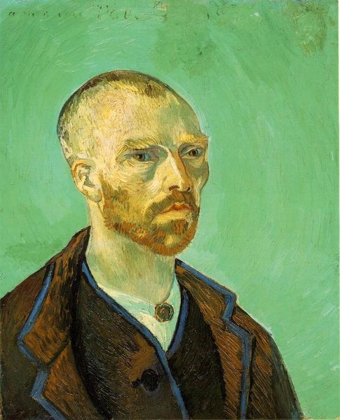
Arte che sorprende
da Courbet a Picasso
la nascita dell’arte contemporanea
Vincent Van Gogh
1853 – 1890
terzo incontro
«Nullum magnum ingenium sine
mixtura dementia fuit»
(Aristotele citato da Seneca)

Slide 2
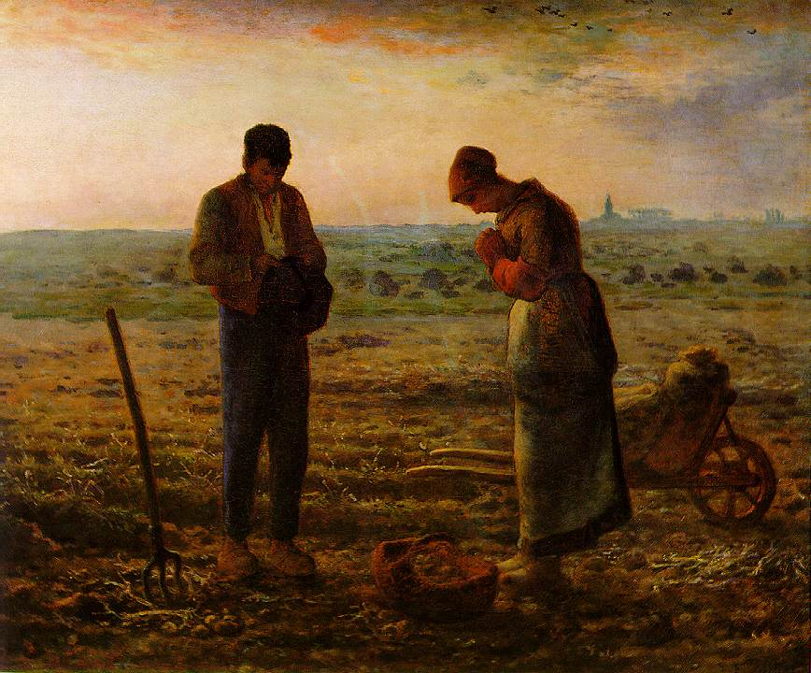
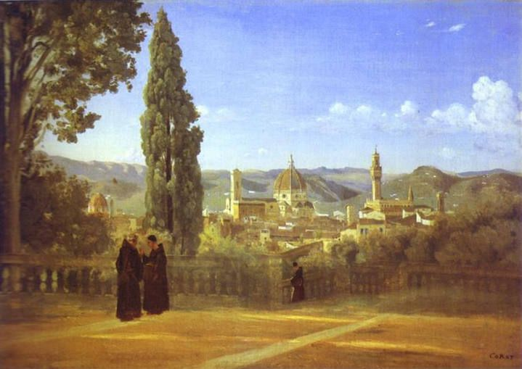
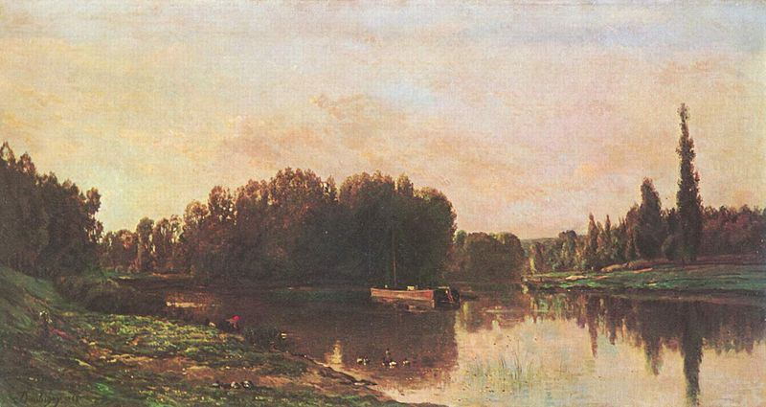
Rivoluzione nella pittura e del vedere
Cinque premesse:
- realismo
- stampe giapponesi
- tubetti di colore
- macchina fotografica
- studi fisici sulla luce e sull’accostamento dei colori- Eugène Chevreul
accostare i colori senza mescolarli,
in modo tale da ottenere non superfici
uniformi ma "vive" e in movimento
1866 – al caffè Guerbois prime discussioni tra artisti d’avanguardia
intorno a Manet e Zola che ripensano all’opera di Corot, Millet,
Courbet e all’opera dei pittori di Barbizon

Slide 3
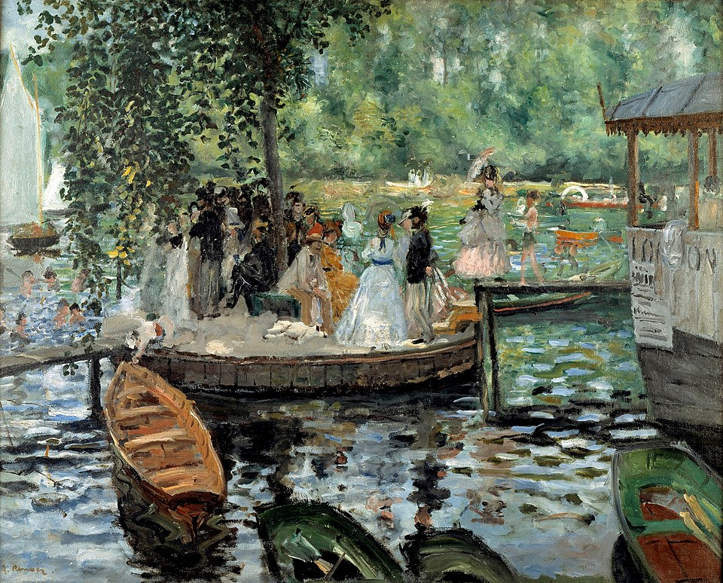
Renoir – Lo stagno delle rane (La Grenouillére), 1869

Slide 4
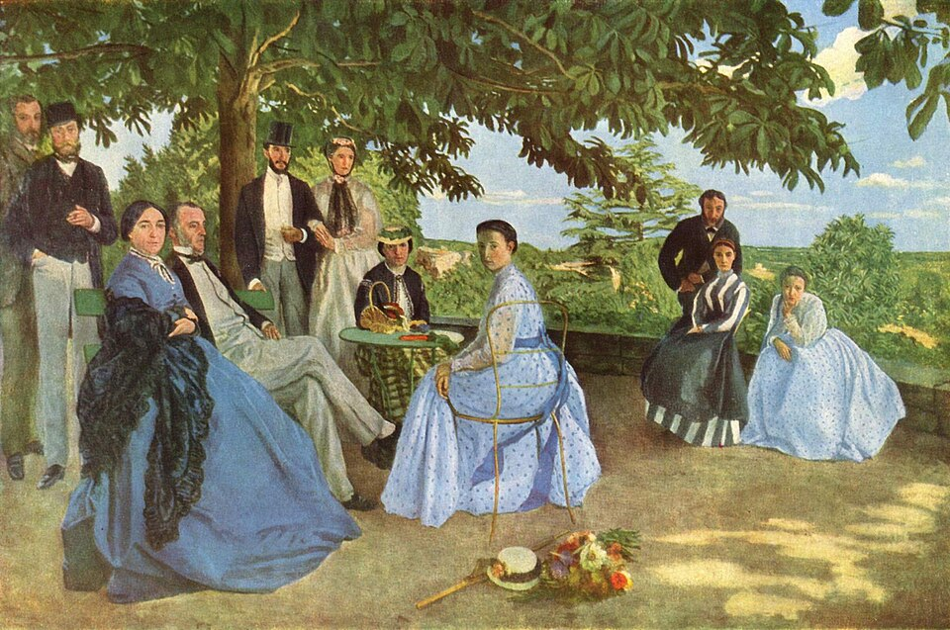
Bazille – Riunione di famiglia, 1867

Slide 5
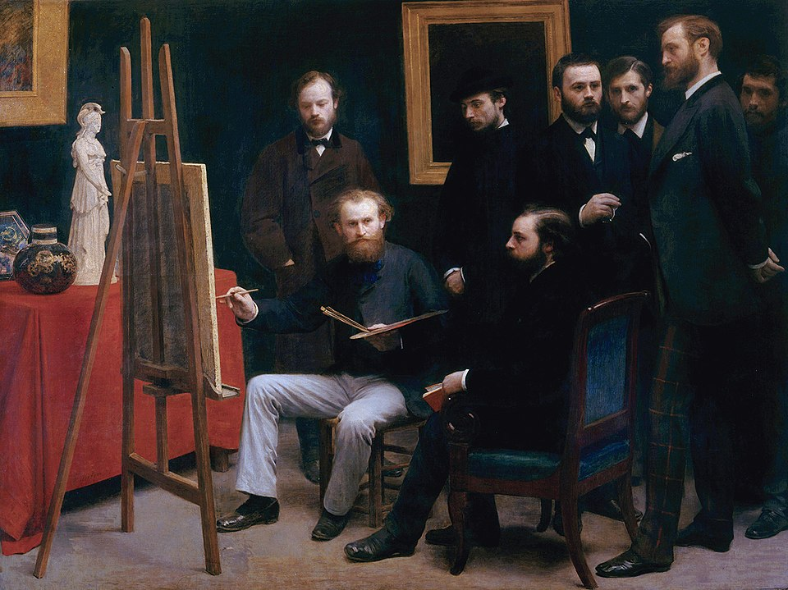
caffè Guerbois, nella Grande-Rue-des-Batignolles d
Fantin La Tour
L'Atelier des Batignolles,
1870
Sono ritratti
Monet
Bazille
Renoir
Manet
Degas

Slide 6
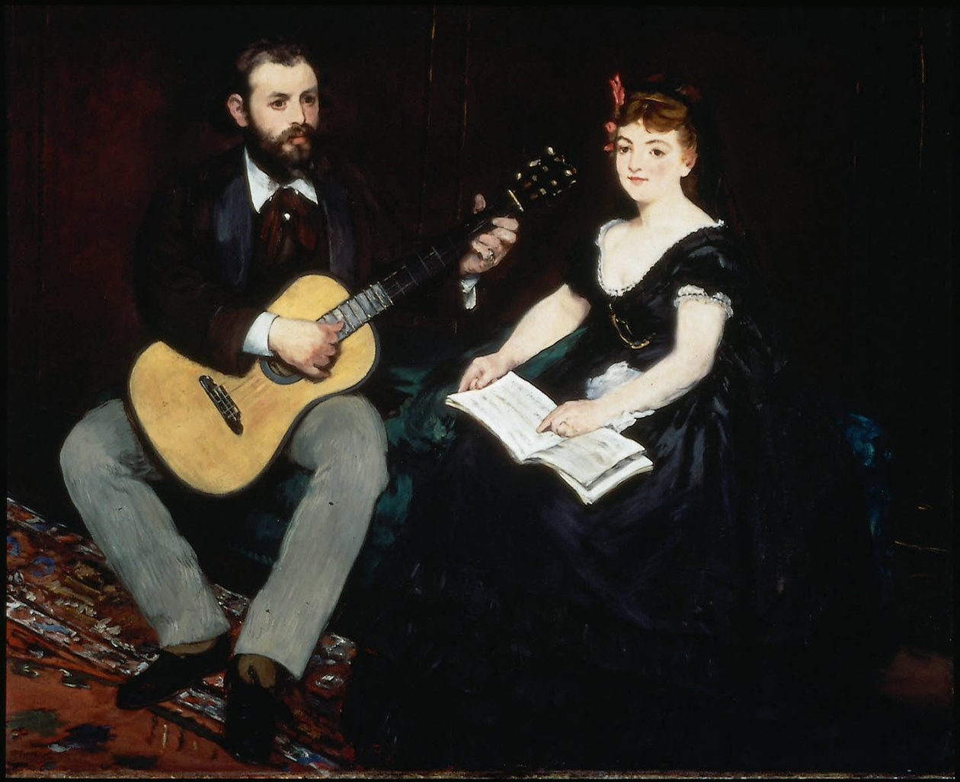
Al Salon del 1870
Manet – Lezione di musica, 1870

Slide 7
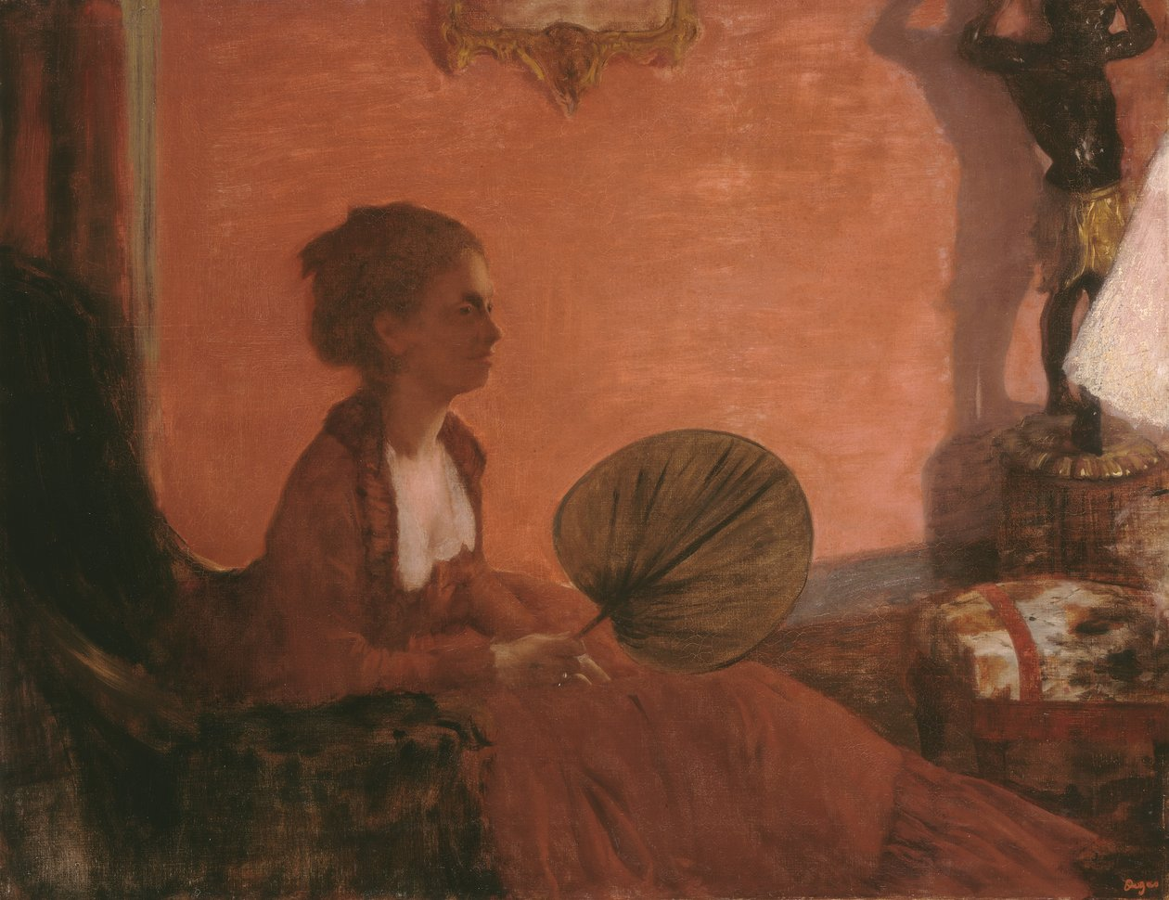
Degas – Madame Camuss en rouge, 1870

Slide 8
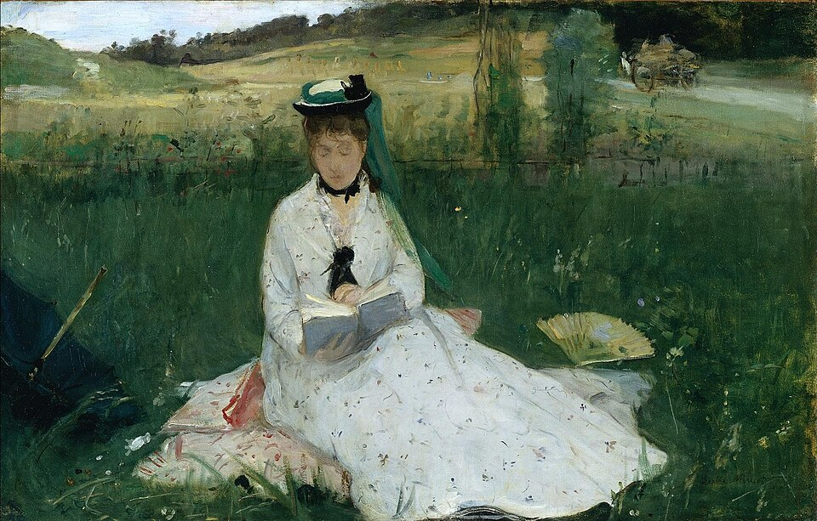
Morisot – La lettura, 1870

Slide 9
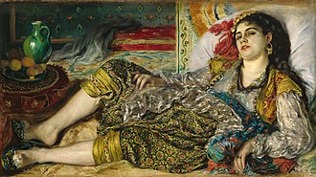
Renoir - Odalisca, 1870

Slide 10
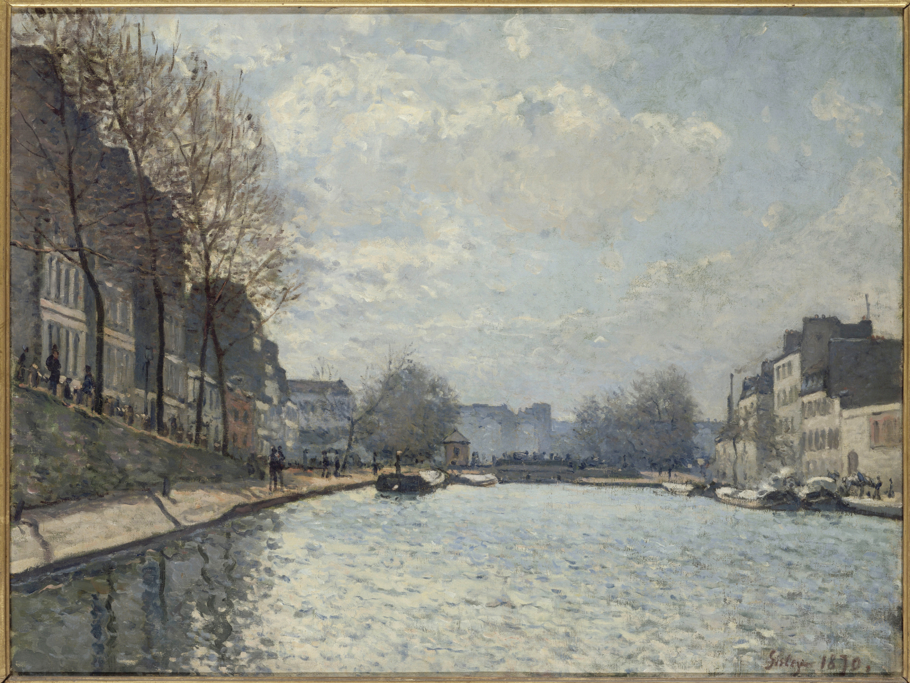
Siley – il canale Saint Martin in inverno, 1870

Slide 11
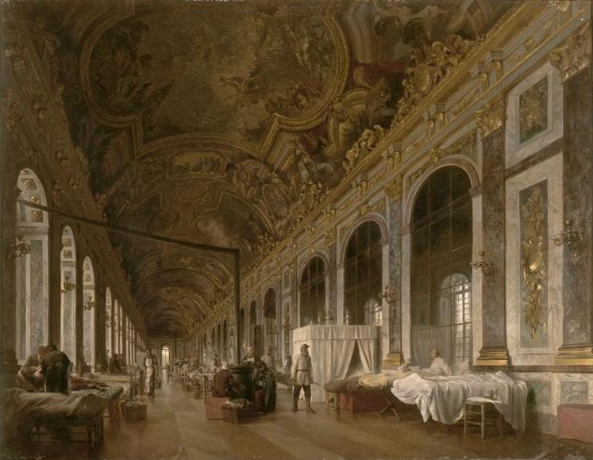
Guerra Franco Prussiana
1870-’71
Bazille
muore in combattimento,
Manet, Degas e Renoir
partirono come reclute,
Pissarro e Monet
in esilio a Londra
La Francia è distrutta
La reggia di Versailles diventa ospedale militare

Slide 12
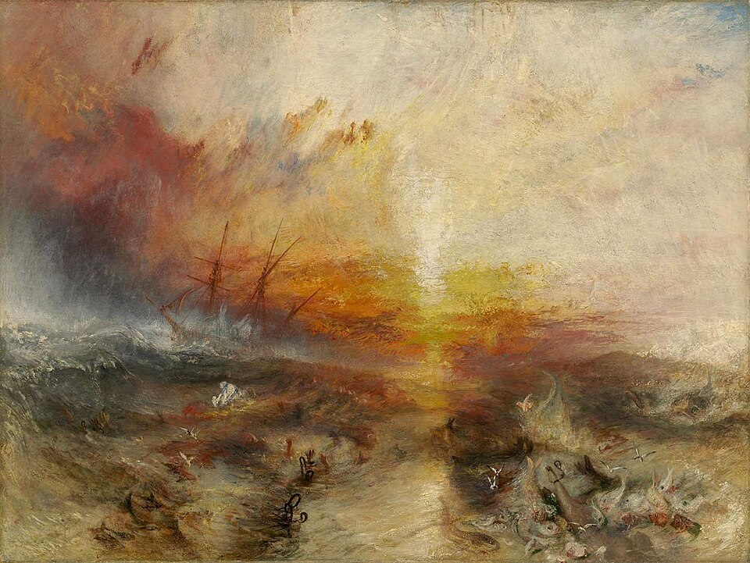
A Londra Monet vede Turner
Turner – La nave degli schiavi, 1840

Slide 13
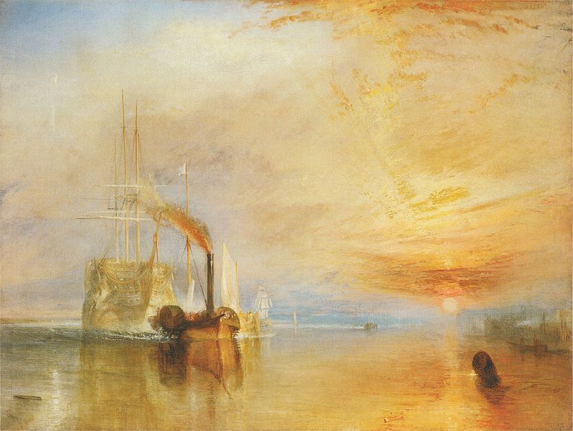

Slide 14
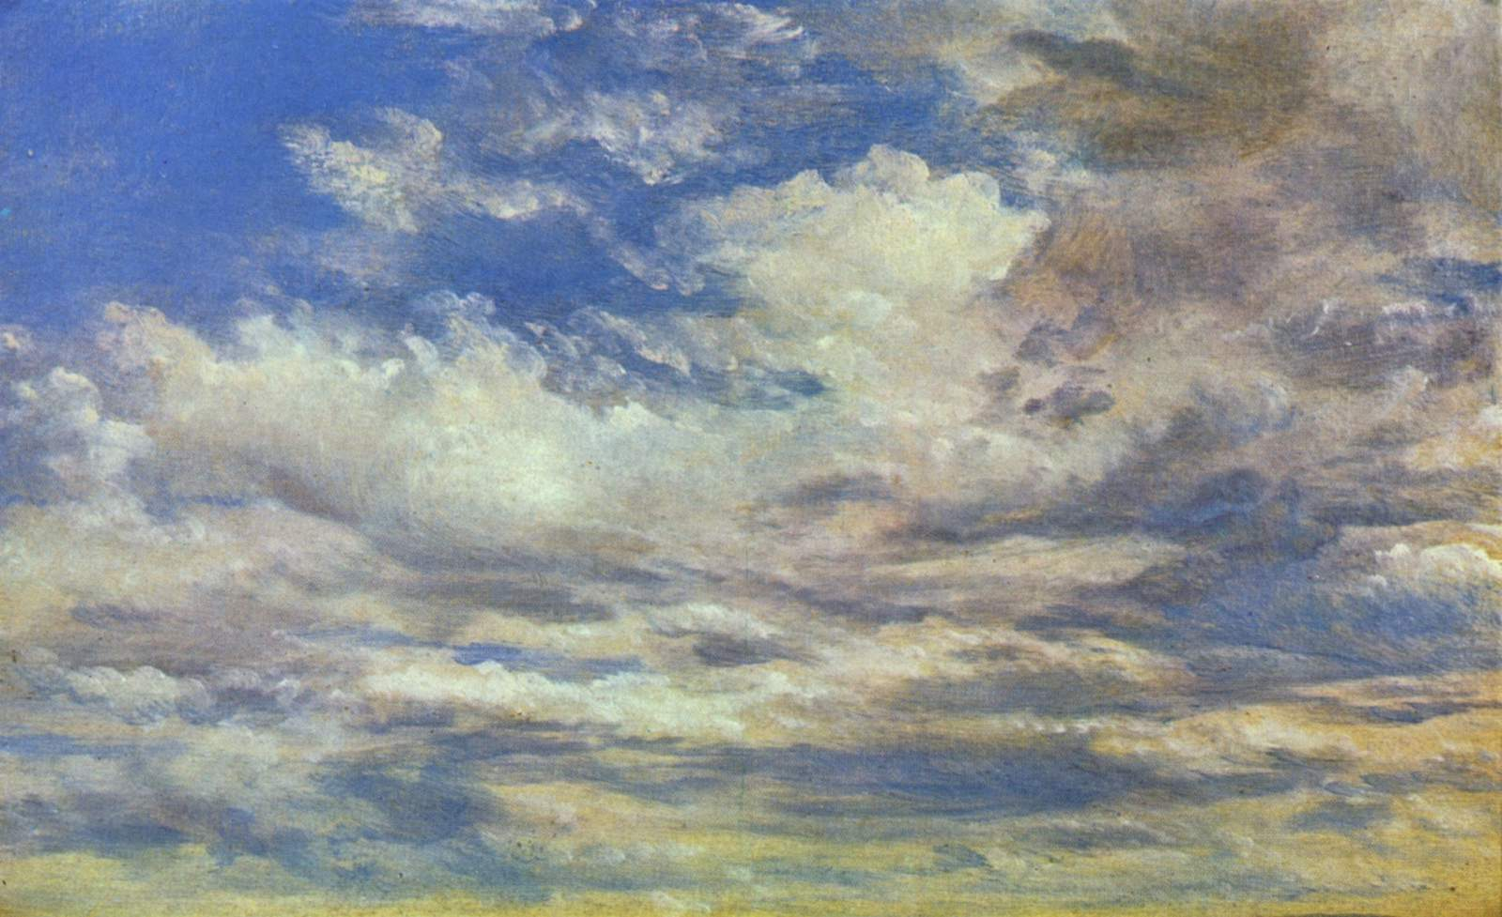
Constable

Slide 15
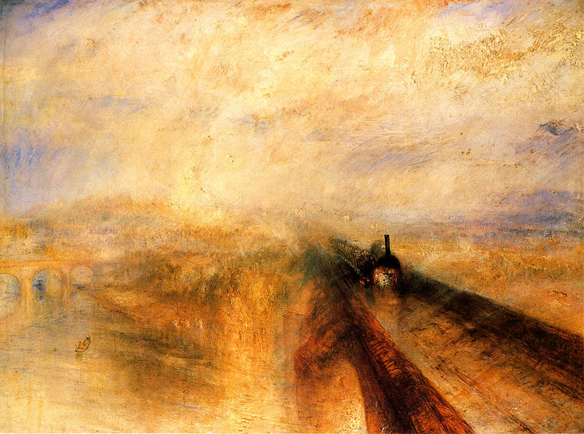
Turner – Poggia, vapore, velocità. 1840

Slide 16
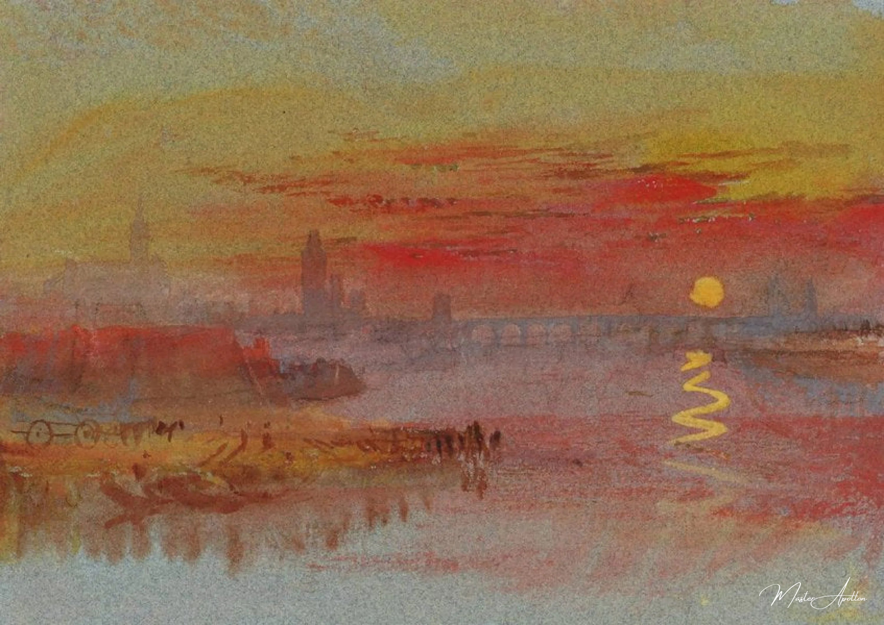
Turner – Sun Setting, 1840

Slide 17
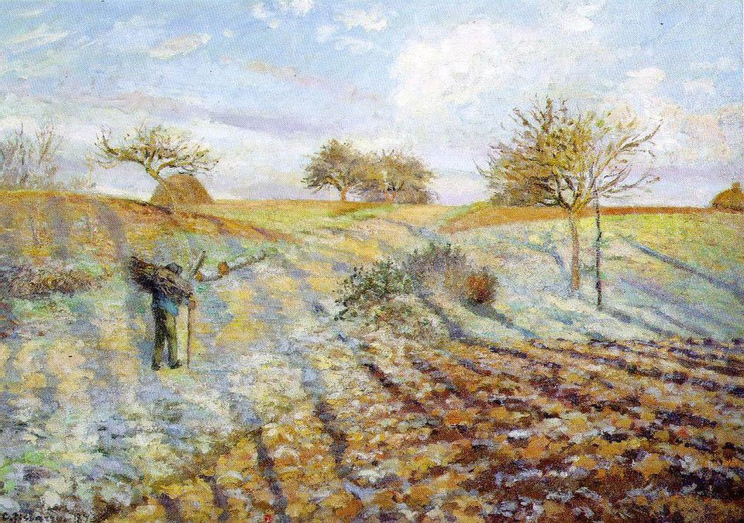
Camille Pissarro – Gelata, 1873

Slide 18
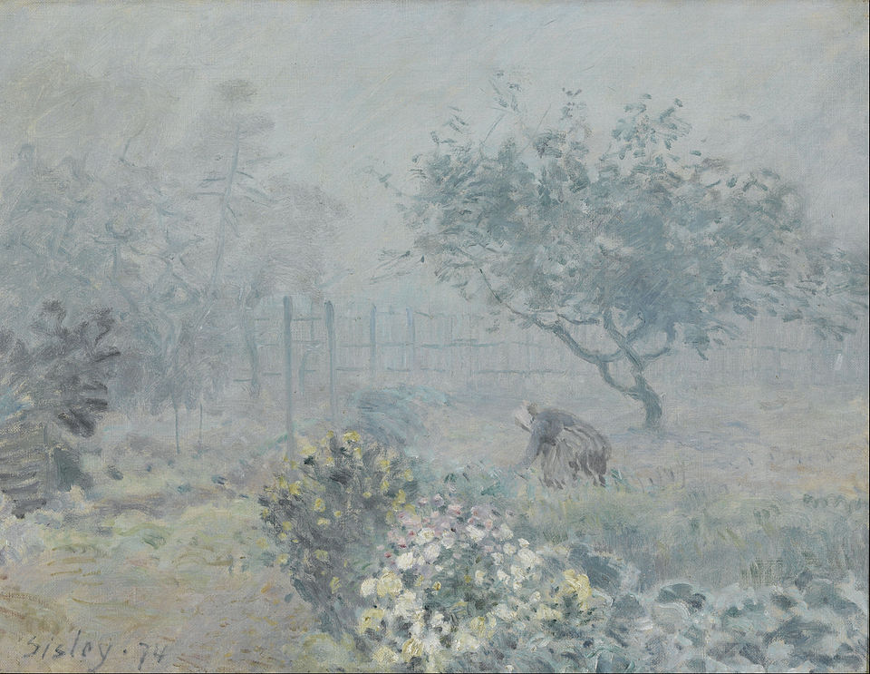
Sisley – La nebbia, 1874

Slide 19
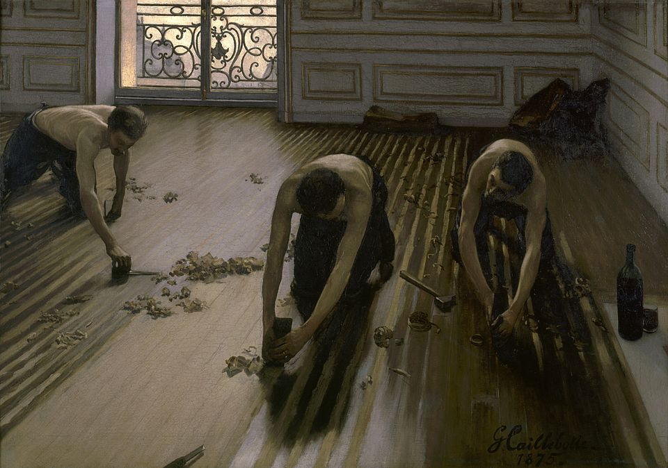
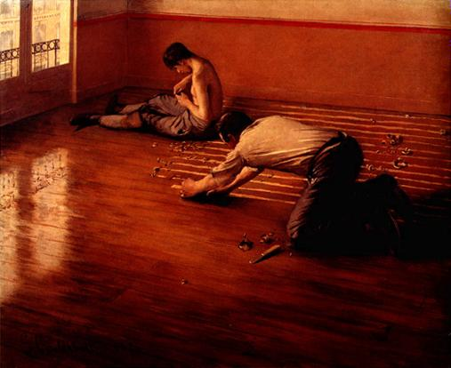
Caillebotte – i piallatori di parquet, 1875

Slide 20
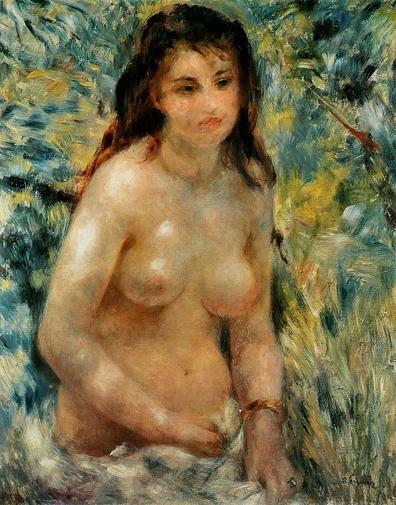
1874 – mostra di pittura presso il fotografo Nadar definita ironicamente
“impressionista” dal critico Leroy
“…. attentato al buon costume ed al rispetto dei maestri …”
si considerano allievi di Corot, Degas e Cézanne
fallimento commerciale – ma 3500 visitatori
1876 – seconda mostra della Nuova Pittura presso Durant-Ruel - scandalo
Caillebotte finanzia l’iniziativa
"L'aria aperta, la luce diffusa, il sole vero
assumono oggi nella pittura un'importanza
che non avevano mai avuto e che,
francamente, non meritano di avere...»
Per «Nudo al sole» di Renoir:
«rappresentazione della
"putrefazione di un cadavere"
"toni violacei della carne rancida»

Slide 21
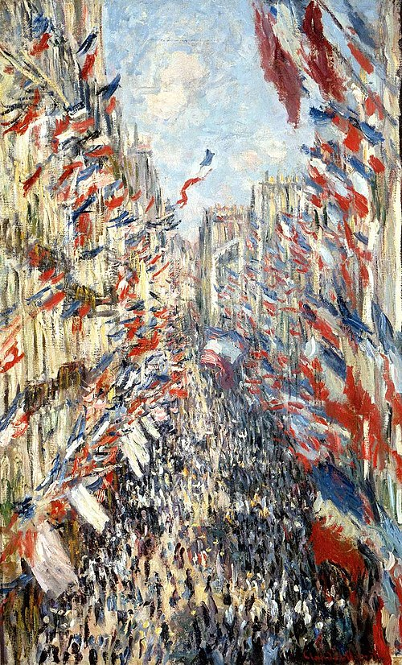
Claude Monet
Rue Montorgueil, 1878
Aprezzato
dal governo
Gambetta della
Terza
Repubblica

Slide 22
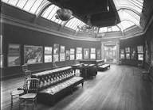
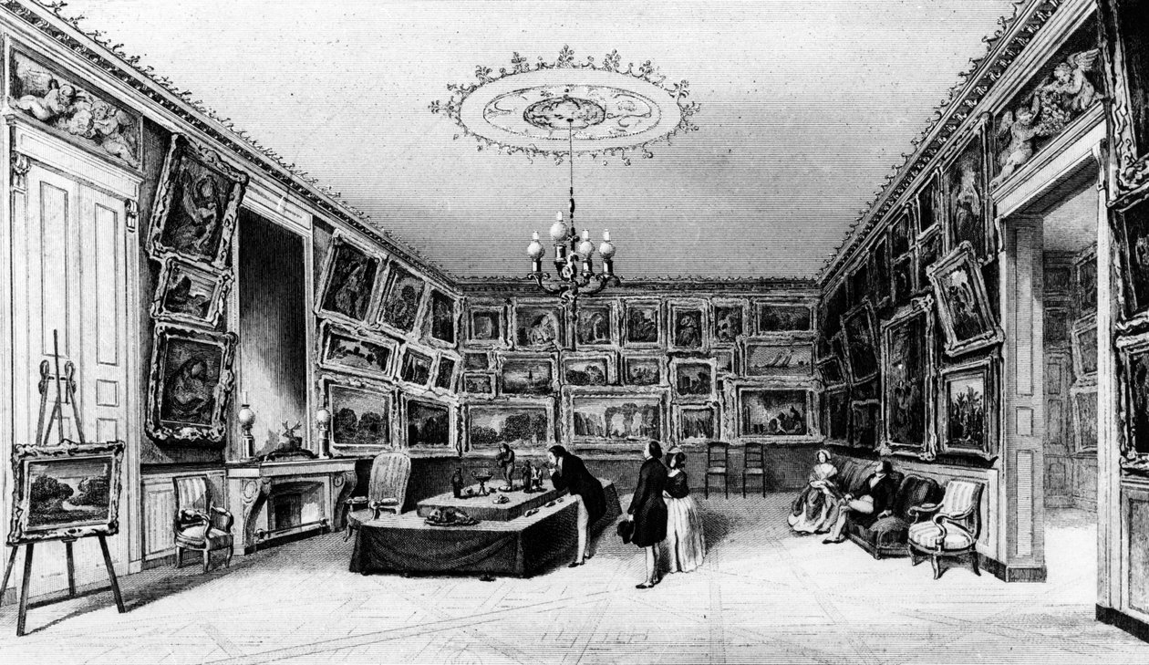
1879 – quarta mostra finisce in attivo
partecipano solo Degas, Monet e Pissarro
iniziano spaccature nel gruppo
1886 – ultima esposizione – Seurat espone “La grande Jatte” nuovo linguaggio
successo internazionale della mostra organizzata da Durant-Ruel a New York

Slide 23
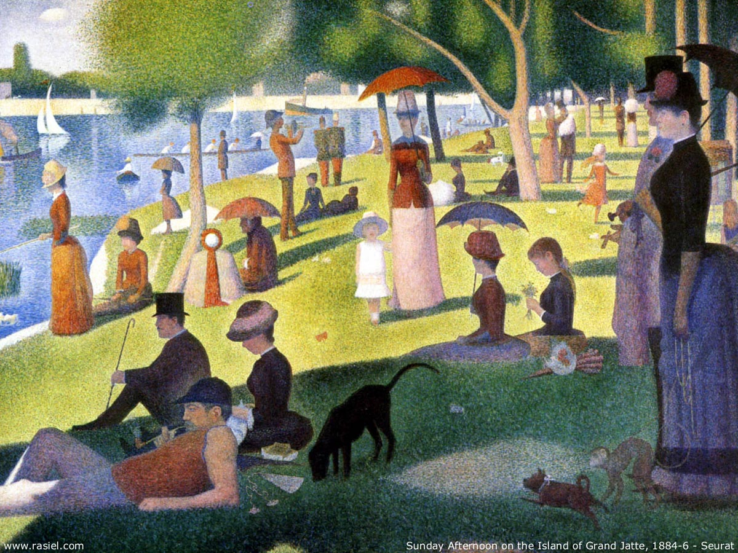
PUNTINISMO
SEURAT
1885

Slide 24
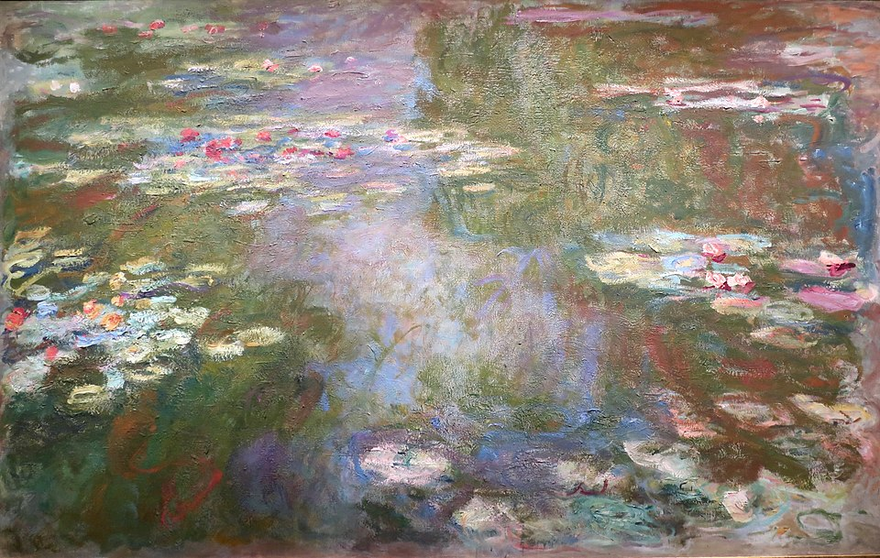
Monet
Ninfee, 1917

Slide 25
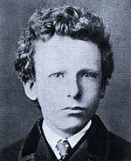
Vincent Van Gogh
Che fare per salvare il mondo?

Slide 26
Cronologia di Van Gogh
1849 – i padre è nominato pastore calvinista nel Brabante olandese –
famiglia borghese e colta – i fratelli sono mercati d’arte
1852 – nasce morto il primo figlio Vincent
1853 – 30 marzo nasce Vincent
1857 – nasce il fratello Theo
1868 – interrompe gli studi per scarso rendimento
1869 – Vincent è a L’Aia presso la filiale della casa d’arte
Goupil di Parigi – lavora con impegno
1872 – inizia la corrispondenza con il fratello Theo
1873 –visita Parigi (Salon e Louvre) - viene trasferito a Londra
respinto da ragazza già fidanzata - prime crisi di sconforto
Theo è assunto presso la filiale Goupil di Bruxelles
1875 – trasferito presso la sede centrale a Parigi vede Corot
trascura il lavoro

Slide 27
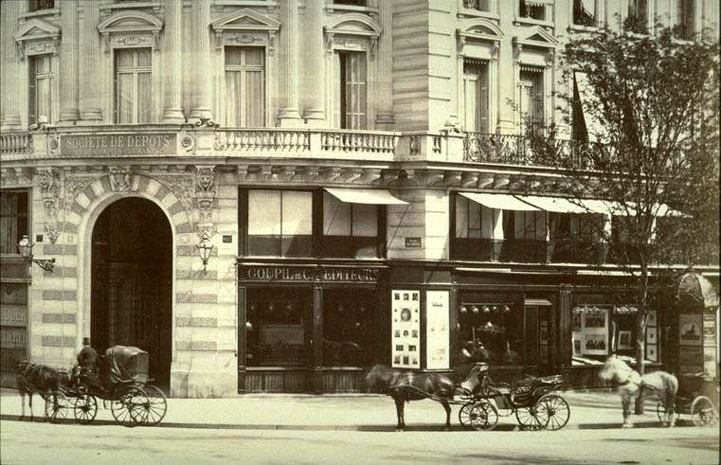

Slide 28
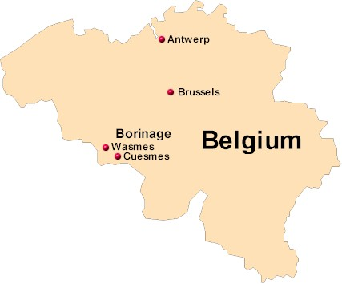
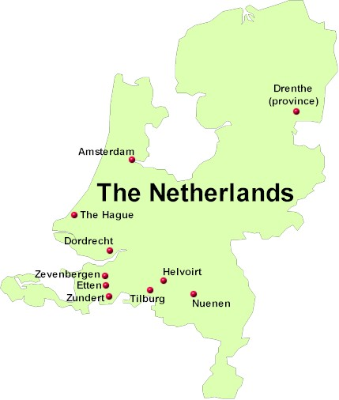
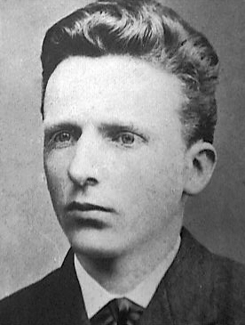

Slide 29
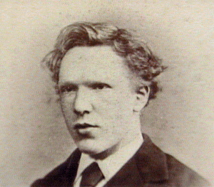

Slide 30
1876 – si dimette dall’impiego - in seminario in Inghilterra – fa il suo primo sermone – interesse per la pittura – le condizioni di salute allarmano la famiglia
1877 – traduce la Bibbia – entra nella facoltà di teologia molto aiutato dalla famiglia
1878 – respinto agli esami in seminario
1878 – autorizzato temporaneamente a evangelizzare - parte per il BORINAGE – inizia a disegnare - vive poverissimamente a fianco dei minatori
1879 – non viene rinnovata l’autorizzazione alla predicazione - grave crisi – vaga in miseria e tormenti
1880 – inizia a dipingere – copia Millet – si innamora della prostituta Sien – vive con lei e con i suoi due figli fino all’ ’82
1883 – si riavvicina alla famiglia poi si trasferisce a Nuenen – periodo decisivo per la sua formazione artistica

Slide 31
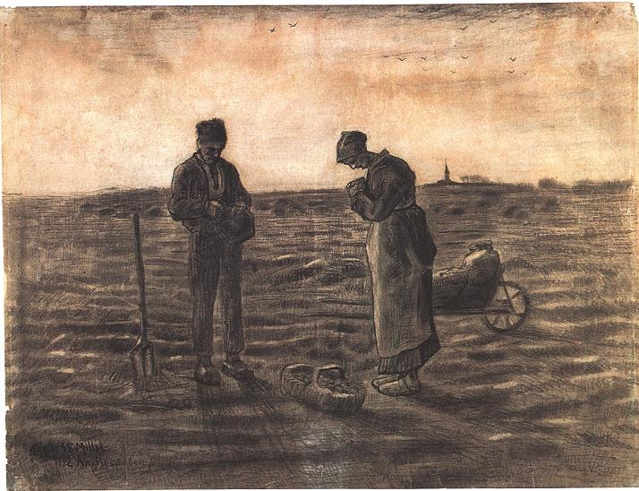
Millet
Van Gogh - 1880

Slide 32
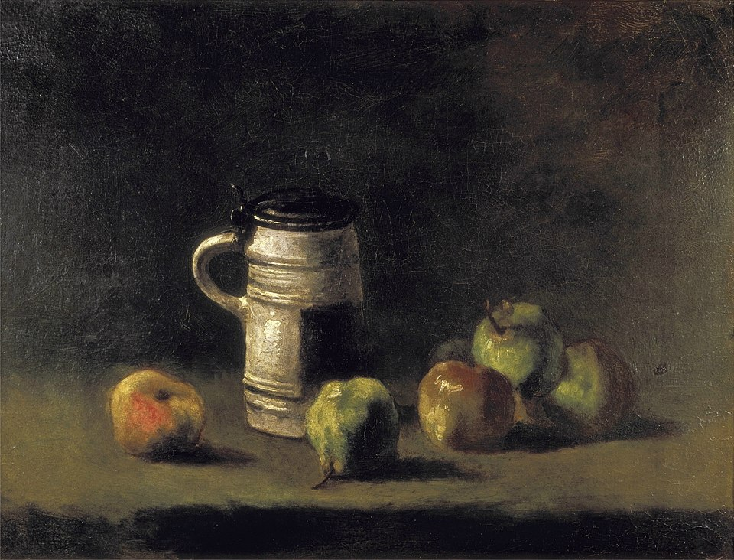
Van Gogh – Natura morte, 1881

Slide 33
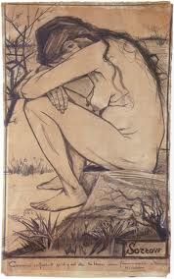
Dolore
1882
Relazione con
Sien

Slide 34
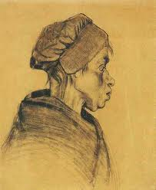

Slide 35
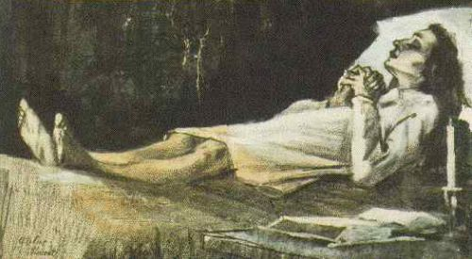

Slide 36
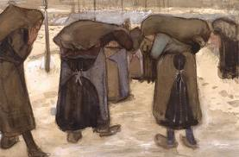

Slide 37
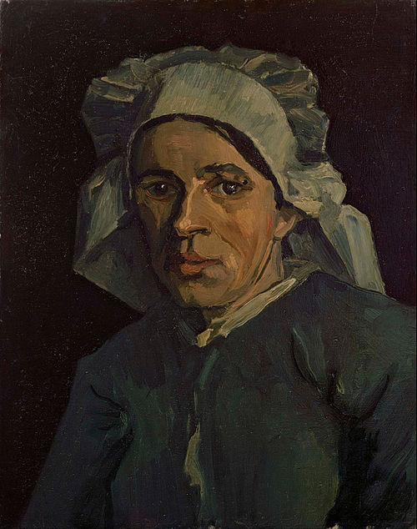
Van Gogh
Contadina, 1884

Slide 38
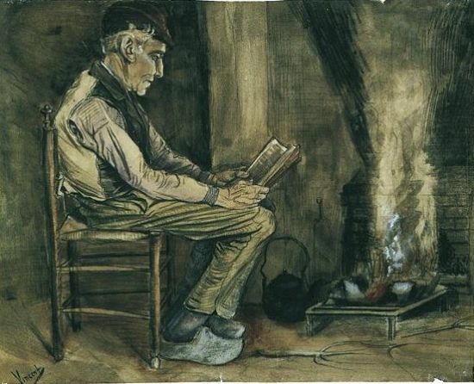

Slide 39
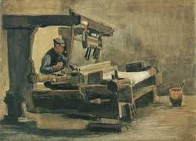

Slide 40
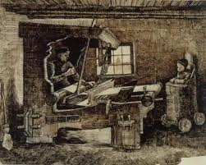

Slide 41
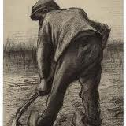
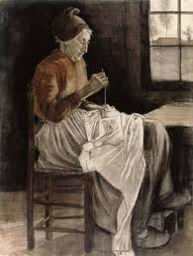

Slide 42
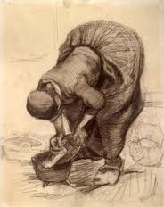
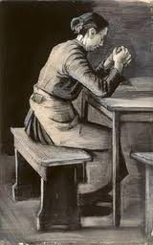
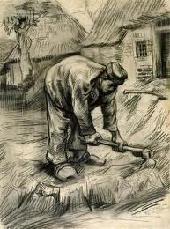

Slide 43
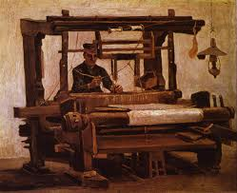


Slide 44



Slide 45


Slide 46

Natura morta con
Bibbia,
1885
Testi:
Isaia
Zola – La joie de vivre
Citato nella lettera 429

Slide 47


Slide 48

Van Gogh - Mangiatori di patate, 1885

Slide 49

1885 – dipinge “I mangiatori di patate”
1886 – presso il fratello a Parigi scopre l’impressionismo e l’arte giapponese
1888 – è nel Mezzogiorno della Francia ad Arles su suggerimento di Toulouse Lautrec – lo raggiunge il 20 ottobre Gauguin – dopo la partenza di Gauguin (23 dicembre) e il taglio dell’orecchio viene internato in ospedale
1889 – su petizione degli abitanti di Arles viene internato a Saint Rémy – con l’aiuto di Theo torna presso Parigi ad Auvers sur Oise

Slide 50

1886

Slide 51

Dibattito tra
Heidegger (verità dell’oggetto),
Schapiro (autoritratto)
Derrida (…sono scarpe e basta)

Slide 52


Slide 53


Slide 54

1887

Slide 55

1888

Slide 56


Toulouse-Lautrec
Ritratto di Van Gogh, 1887

Slide 57


Slide 58


Slide 59


Slide 60


Slide 61

1887

Slide 62

Giugno 1888

Slide 63


Slide 64
Lettera di Van Gogh al fratello Theo.
Sto lottando con un quadro cominciato alcuni giorni prima della mia ricaduta,
un falciatore, lo studio è giallo, terribilmente impastato,
ma lo spunto era bello e semplice. E allora ho visto in questo falciatore –
vaga figura che lotta contro il demonio sotto il sole per venire
a capo del suo lavoro –, ci ho visto l’immagine della morte,
nel senso che l’umanità sarebbe il grano che si falcia.
È quindi – volendo – l’antitesi di quel seminatore che avevo dipinto.
Ma in questa morte nulla di triste, tutto succede in piena luce
con un sole che inonda tutto in una luce di oro fino.

Slide 65

Settembre 1888

Slide 66

Settermbre 1888

Slide 67

Settrmbre
1888

Slide 68

Ottobre 1888

Slide 69


Paul Gauguin – Ritratto di Van Gogh mentre dipinge girasoli,
1888

Slide 70

Gennaio
1889
Stampa di
Sato Torakiyo

Slide 71

Giigno 1889

Slide 72

Settembre 1889

Slide 73

Settembre 1889

Slide 74

Eugen Boch
Settembre
1888

Slide 75

Ottobre
1889

Slide 76




Slide 77


Maggio / giugno 1889
Saint Rémy

Slide 78


Slide 79


Slide 80

Settembre 1889

Slide 81
1890 – in gennaio Toulouse Lautrec sfida a duello un pittore che aveve denigrato l’opera di Van Gogh – George Aurier esalta l’opera di Van Gogh sul “Mercure de France”
- il 31 gennaio nasce il nipote
- il 14 febbraio Theo riesce a vendere un suo dipinto
- il 27 luglio muore – al funerale partecipa Lucien Pissarro ed Emile Bernard
1891 –25 gennaio muore Theo
1914 – le spoglie di Theo vengono traslate vicino a quelle di Vincent a Auvers
1962 – costituzione ad Amsterdam della fondazione Van Gogh

Slide 82


Slide 83


Slide 84

Alle soglie
dell’eternità
Maggio 1890

Slide 85

Febbraio 1890

Slide 86


Da Gauguin
Van Gogh
Febbraio 1890

Slide 87

Dott.
Gachet
Giugno
1890

Slide 88

Giugno 1890

Slide 89

Febbraio 1890

Slide 90

Luglio 1890

Slide 91

Luglio 1890

Slide 92

Luglio 1890
Capolavoro assoluto fondante il modernismo
Sconvolge gli usuali riferimenti estetici di bellezza e bruttezza

Slide 93


Slide 94

Theo
Van Gogh

Slide 95


Slide 96


Slide 97


Slide 98


Slide 99


CUBISMO
Cézanne 1895
1904

Slide 100


ESPRESSIONISMO
Munch
ù1893

Slide 101

Picasso

Slide 102


Slide 103


Slide 104


Slide 105


Slide 106

Giugno 1890

Slide 107


Slide 108


Slide 109


Slide 110


Slide 111


Slide 112


Slide 113


Slide 114


Slide 115


Slide 116


